Slide 2
پرستاری بهداشت جامعه نظریه ها و الگو های آموزش بهداشت
استاد مربوطه : سرکار خانم خیری
گرد آورنده :
الهه پرچ

Slide 3
نظریه ها و الگو ها
1- نظریه ها و الگو هایی که برای برنامه ریزی ،
اجرا و ارزشیابی برنامه های آموزش بهداشت و ارتقای
سلامت به کار می روند.
2- نظریه ها و الگو هایی که برای تغییر رفتار از آنها استفاده می شود.

Slide 4
نظریه ها و الگو های برنامه ریزی ، اجرا ، ارزشیابی:
الگو ی برنامه ریزی پریسید-پروسید
الگوی جامع آموزش بهداشت
الگوی برنامه ریزی آموزش بهداشت و توسعه منابع
الگوی عمومی برنامه ریزی
سیستم ژنریک عرضه ی خدمات بهداشتی و تندرستی

Slide 5
الگوی برنامه ریزی پرسید-پروسید
معروف ترین و رایج ترین الگوی برنامه ریزی در زمینه آموزش بهداشت و ارتقای سلامت است.این الگو ارزیابی جامعه و برنامه ریزی آموزشی را ترکیب می کند.
Precede-proceed

Slide 6
الگوی برنامه ریزی پرسید-پروسید
پریسید: به پرسش هایی از قبیل چه چیزی ، به چه دلیل و چه کسی پاسخ می دهد.
پروسید : منابع ، موانع ، خط مشی ها ، مقررات و عوامل سازمانی و همچنین طراحی اجرا و ارزشیابی برنامه مورد بررسی قرار می دهد.

Slide 7
سر واژه های پریسید-پروسید:
precede | proceed
Predisposingمستعد کننده | Policyسیاسی
Reienforcingتقویت کننده | Regulatory نظارتی
Enablingقادر کننده | Organizational سازمانی
Construct ساختار | Constructساختار
Ecological/educational آموزشی/بوم شناختی | Educationalآموزشی
Diagnosis تشخیص | Environmentalمحیطی
Evaluation ارزشیابی | Development توسعه

Slide 9
مرحله اول:ارزیابی اجتماعی و بررسی موقعیت: )social assessment)
هدف از برنامه هاي بهداشتي در نهايت ارتقاي كيفيت زندگي است.
براي شروع برنامه ريزي بايد به بررسي كيفيت زندگي جمعيت مورد مطالعه پرداخت.
كيفيت زندگي از دو طريق مورد بررسي قرار مي گيرد :
محاسبه شاخص هائی از قبیل درصد بيكاري ، ميزان سواد ، تراكم جمعيت ،ميزان اشتغال ، ميزان جرائم ، خدمات اجتماعي و ...
پرسش از افراد در جمعيت مورد مطالعه در خصوص عواملي كه به نظر آنها مانعي در راه ارتقاء كيفيت زندگيشان هستند (از طريق پرسشنامه ، بحث گروهي و ....)

Slide 10
مرحله دوم ارزیابی:اپیدمیولوژیک رفتاری و محیطی: (epidemiological/behavioral enviromental)
در ارزیابی همه گیر شناسی به دنبال مشکلات ویژه ای هستیم که در بعضی برنا مه ممکن است نیازی به این ارزیابی نباشد.
در ارزیابی رفتاری محیطی به 2 عامل رفتاری و غیر رفتاری بستگی دارد.
رفتاری:آن دسته عوامل يا رفتارهايي است كه بر روي سلامتي و وضع بهداشت در جامعه اثر گذار است
غیر رفتاری:آن دسته عواملي است كه درجامعه موجود هستند ولي مربوط به رفتار خود فرد نمي شوند و به طور غير مستقيم بر سلامت اثر مي گذارند.

Slide 11
مرحله سوم: ارزیابی آموزشی و بوم شناختی: (Educational &Ecological assessment)
هر برنامه ي آموزشي اگر صرفاً به اشاعه ي اطلاعات بپردازد و به عوامل مختلفي كه باعث بروز يا تغير رفتارهاي بهداشتي مي شوند بي اعتنا باشد تاثیر چنداني روي بروز يا تغيير رفتار نخواهد داشت
در این الگو عواملي كه موجب بروز رفتارهاي بهداشتي مي شوند به سه دسته عوامل تقسيم مي گردند:
زمینه ساز (predisposing factors)
تواناساز (enabling factors)
تقویت کننده (reinforcing factors)
در برنامه ريزي آموزشي علاوه بر مد نظر قرار دادن عوامل مذكور مي بايستي نسبت به اولويت بندي آنها نيز اقدام نمود.

Slide 12
عوامل زمینه ساز (Predisposing factors):
عواملي هستند كه مقدم بر تغيير رفتار بوده و انگيزه يا دليل اساسي را براي رفتار فراهم مي كنند ، مانند:
اطلاعات ، نگرش ها ، عقايد ، ارزش ها، فرهنگ ها ، آداب و رسوم و...
برخي از عوامل دموگرافيك نظير سن ، جنس ، وضعيت اقتصادي – اجتماعي

Slide 13
عوامل تواناساز (Enabling factors):
عواملي هستند كه اجازه مي دهند كه خواسته يا آرزوی فرد ، به مرحله عمل در آيد. اين عوامل دو جنبه دارند :
مهارت ها : قدرت انجام رفتار بهداشتي را به شخص مي دهند ، مانند طرز استفاده از مسواك ونخ دندان . تهيه ي O.R.S به روش صحیح .
منابع: وجود خدمات بهداشتي درماني و قابليت دسترسي به آنها، هزينه ي درمان ، فاصله تا مركز خدمت دهي ، وجود وسيله نقليه و ساعات استفاده از مراكز بهداشتي درماني ، عوامل اجتماعي مثل در آمد يا قابليت پذيرش خدمات ، قوانين ، مقررات

Slide 14
عوامل تقويت كننده (Reinforcing factors):
عواملي هستند كه تعيين مي كنند آيا:
از رفتار هاي بهداشتي كه انجام آنها مورد نظر است ، حمايت ميشود يا خير ؟
يك پاداش مستمر ، محرك يا تنبيه را برای انجام عمل يا ترك آن فراهم مي كنند ؟
به عبارت ديگر اين عوامل مربوط به عكس العملي است كه اطرافيان مهم در مورد انجام يك رفتار توسط فرد نشان می دهند

Slide 15
مرحله چهارم:ارزیابی اداری و بررسی خط مشی ها:
ارزیابی امکانات و توانایی های اداری و سازمانی و منابع برای تدوین و اجرای یک برنامه (بررسی محدودیت های منابع ، خط مشی ها ، امکانات و زمان )

Slide 16
مرحله پنجم: اجرا )implementation)
تبدیل اهداف به اقدامات عملی براساس تصميم گيري هاي قبلي برنامه آموزشي به اجرا گذاشته،مديريت و سرپرستي کنید,

Slide 17
مرحله ششم: ارزشیابی فرایند (Process Evaluation)
ارزشيابي فرآيند ، اجراي برنامه را مطابق آنچه طراحي شده بررسي مي كند
در ارزشيابي فرآيند بايد سؤالات زير مد نظر قرار گيرد :
برنامه چگونه اجرا شده است ؟
آيا مداخله به جمعيت هدف رسيده است ؟
چه بخشي از جمعيت هدف مداخله را به طور واقعي دريافت نموده اند ؟
آيا مداخله براي دريافت كنندگان قابل قبول بوده است ؟
ميزان رضايت دريافت كنندگان چگونه است ؟
واكنش فردي كه به اجراي برنامه مي پردازد چگونه است؟ و با چه مشكلاتي در حين اجراي برنامه مواجه شده است

Slide 18
مرحله هفتم : ارزشیابی تاثیر (Impact Evaluation)
تاثیر برنامه بر اهداف میانی مانند تغییر عوامل زمینه ساز ، تقویت کننده ، توانا ساز و عوامل رفتاری و محیطی

Slide 19
مرحله هشتم : ارزشیابی نتیجه (Outcome Evaluation)
در اين سطح از ارزشيابي تاثیر طولانی مدت برنامه آموزشي روي ميزان هاي بروز ، شيوع ، بيماري ومرگ و مير ناشي از مشكل بهداشتي مورد نظر ، متناظر با هدف نهايي برنامه بررسی می شود .
ارزشيابي پیامد در مقايسه با ارزشيابي تأثير معمولاً پيچيده تر ، گران تر و وقت گير تر است و نياز به هزينه بيشتري دارد .

Slide 20
نکات برجسته ي پریسيد – پروسيد
انعطاف پذيري و معيار پذيري
فرآيندي مبتني بر شواهد و قابل ارزشيابي
تعهد آن نسبت به اصل مشاركت
تدارك فرآيندي براي اتخاذ مناسب بهترين كاربردهاي مبتني بر شواهد

Slide 21
نمای کلی الگوی پریسید - پروسید

Slide 22
نظریه ها و الگو های تغییر رفتار:
مدل اعتقاد بهداشتی
الگوی مراحل تغییر
نظریه یاد گیری اجتماعی
نظریه اشاعه نو آوری
نظریه رفتار برنامه ریزی شده

Slide 23
مدل اعتقاد بهداشتی : (Health belief model)
براساس این مدل اعتقادات فردی راجع به سلامت و بیماری ، تعیین کننده رفتار های بهداشتی است.
احتمال در پیش گرفتن رفتار بهداشتی بستگی مستقیم به دو ارزیابی دارد.
1- برداشت فرد از میزان خطری که او را تهدید می کند
2- ارزیابی فرد از منافع و موانع عمل بهداشتی

Slide 24
مدل اعتقاد بهداشتی : (Health belief model)
محرک ها:
عواملی هستند که امکان دارد موجب تحریک اقدام بهداشتی شوند که به دو دسته عوامل درونی و عوامل بیرونی تقسیم می شوند.
کاربرد مدل اعتقاد بهداشتی :
1- مدل سازی پژوهش رفتاری و ایجاد ابزار
2- پیشگیری اولیه
3- غربال گری بیماری ها ، پذیرش درمان و سایر وظایف مربوط به پیشگیری ثانویه
محدودیت مدل:
تاثیر عوامل فرهنگی ، اقتصادی ، اجتماعی و تجربه قبلی در این مدل در نظر گرفته نشده اند.

Slide 25
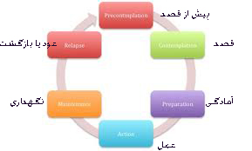
الگوی مراحل تغییر:
تغییر رفتار ارادی شامل 5 مرحله است :
1- پیش قصد
2- قصد
3- تدارک
4- عمل
5- حفظ

Slide 26
نظریه یادگیری اجتماعی:
مهمترین نوع یادگیری افراد ، فراگیری مشاهده ای است. انسان ها از راه مشاهده رفتار دیگران و پیامد های آن یاد می گیرند.در این نوع فراگیری به تجربه مستقیم نیازی نیست .

Slide 27
نظریه اشاعه نوآوری:
پذیرندگان نوآوری ها 4 گروه هستند:
1- پیشگامان : احساس امنیت می کنند ، مستقل ، جسورند
2- زودپذیرندگان : به نوآوری علاقه مندند. در اجتماع مورد اطمیناند و از رهبران فکری هستند.
3- اکثریت مقدم یا موخر: اکثریت مقدم، نیازمند انگیزه بیرونی هستند.اکثریت موخر، افراد دیر باورند و تا زمانی که اکثریت مردم جامعه شان نوآوری را نپذیرند خود را درگیر آن نمیکنند.
4- واماندگان : جزو آخرین پذیرندگان نوآوری هستند یا هرگز آن را نمی پذیرند.

Slide 28
نظریه رفتار برنا مه ریزی شده :
قصد انجام دادن یک رفتار تابعی است از :
1- نگرش فرد نسبت به یک رفتار
2- نظر افرادی که برایشان اهمیت قایل است درباره آن رفتار
3- برداشت فرد از سختی یا آسانی به انجام رساندن آن رفتار

Slide 29
مدل ارتقای سلامت پندر:
مدل ارتقای سلامت برای ارتقای سطح سلامتی مددجو تنظیم شده است. از تئوری یادگیری اجتماعی مشتق شده است و بر اهمیت فرایند های شناختی در کنترل رفتار تاکید دارد. پندر معتقد است که رفتار های ارتقای سلامت توسط عوامل زیر تعیین می شوند:
1- تجارب و مشخصات فردی
2- احساس و ادراکات رفتاری خاص
3- پیامد های رفتاری

Slide 30
مزایای تئوری در آموزش بهداشت :
کمک به تشخیص پیامد های قابل اندازه گیری برنامه
نشان دادن روش های تغییر رفتار
تعیین زمان بندی مداخلات
کمک به انتخاب ترکیب مناسبی از راهبرد ها
افزایش ارتباط میان متخصصان
بهبود تکرار برنامه
افزایش کارآیی و اثربخشی برنامه

Slide 31
مراحل آموزش بهداشت:
تجزیه و تحلیل شرایط موجود
حساس سازی : فرایندی است که فرد و اجتماع از وجود برخی چیز ها آگاه می شوند
تبلیغات : درواقع گسترش فعالیت های حساس سازی و بین جزئیات بیشتر است
آموزش
انگیزش

Slide 32
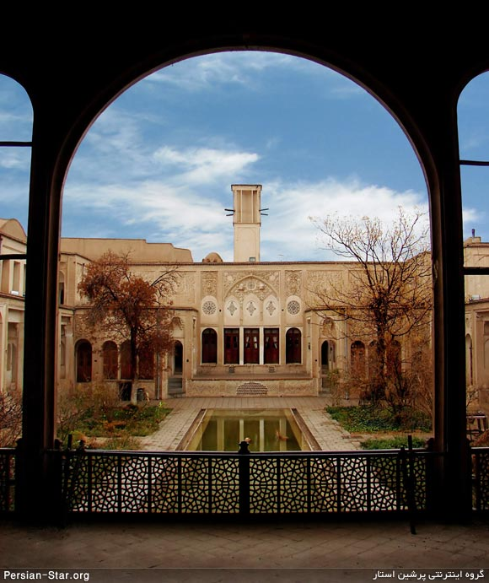
خسته نباشید

